Slide 1
Школьный лабиринт
Венгерский кроссворд для учащихся 3-6 классов
Автор:
Ольга Михайловна Степанова
учитель английского языка
МБОУ «Цивильская СОШ №1
имени Героя Советского Союза
М.В. Силантьева»
города Цивильск Чувашской Республики
2018

Slide 2
Друзья!
Ваше задание - разгадать слова по теме «Школа». Если Вы справитесь с заданием, то это – замечательный знак: вам школьный лабиринт всегда будет под силу ! :)))
Кстати, вы не забыли
правила венгерского кроссворда?
Слова не пересекаются.
Слова изгибаются только по горизонтали и по вертикали в любые стороны.
Каждая буква может входить в состав только одного слова.

Slide 3
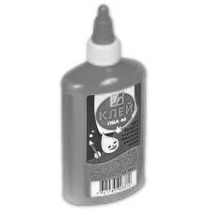
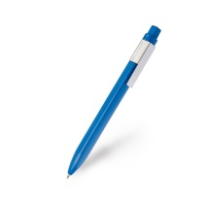
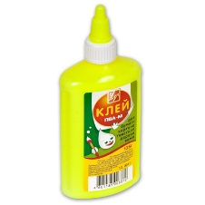
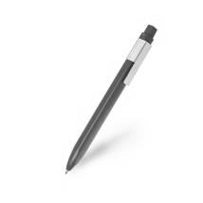
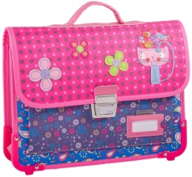
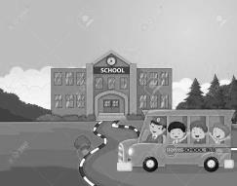
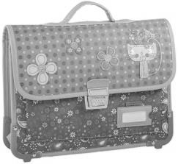
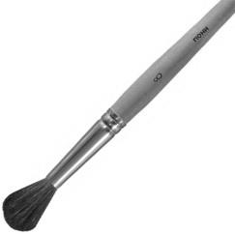
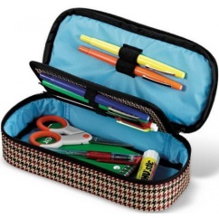
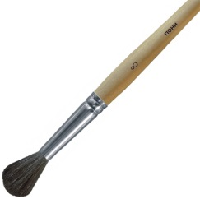
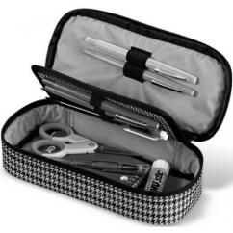
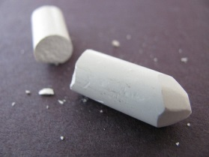
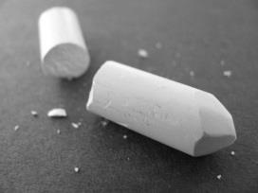
р
у
ч
к
а
к
а
м
п
к
о
м
п
ь
р
е
е
ш
р
е
т
ю
а
л
н
к
к
т
о
а
н
у
а
о
и
с
ч
к
д
р
л
л
а
п
а
п
а
о
к
л
е
й
а
к
ш
к
п
о
р
т
ф
е
л
ь

Slide 4
Все изображения в презентации взяты на сайте http://yandex.ru
Условия использования сайта https://yandex.ru/legal/fotki_termsofuse/

